Slide 1

第六章 不同市场结构下产量和价格的决定

Slide 2
第一节市场结构和厂商决策的共性原则
狭义的市场定义：潜在可能发生商品交易行为的社会群体。
广义的市场定义：潜在可能发生自由缔约活动的社会群体。
市场的边界
  市场的时空边界
  商品边界
  市场与非市场

Slide 3
市场结构划分的依据
市场中买者与卖者的数目
商品的差别
市场进入和退出的难易程度
单个厂商对市场价格的控制能力
信息的完备性

Slide 4
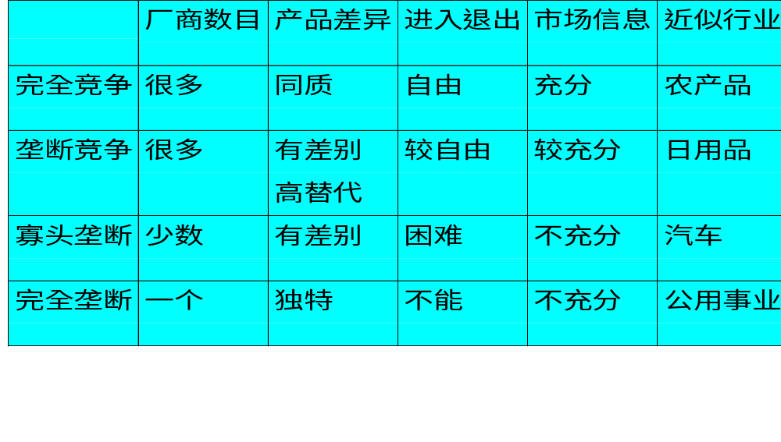
市场类型

Slide 5
第二节完全竞争市场产量和价格的决定
P
S
D’
P’
D=P=MR=AR
P
D
Q
Q
市场需求
企业需求

Slide 6
完全竞争市场
大量的买者卖者
商品同质
资源自由流动（自由缔约）
信息完全充分
（交易成本为零）

Slide 7
厂商的收益
总收益（TR）
TR=P•Q
平均收益（AR）
AR=TR/Q
边际收益（MR）
MR=ΔTR/ ΔQ
MR=dTR/ dQ

Slide 8
完全竞争企业的收益曲线
P
P
TR
D（P=MR=AR）
D
Q
Q
企业面临的需求曲线
企业收益曲线

Slide 9
企业利润最大化的条件
企业目标：利润最大化
利润函数 Π(Q) = TR(Q) - C(Q)
dΠ(Q) / dQ = MR - MC = 0
∴ 均衡的必要条件 MR = MC

Slide 10
完全竞争企业的短期均衡
企业利润最大化均衡的必要条件 ：
MR = MC
在完全竞争市场中，MR = P
∴ MR = MC = P

Slide 11
完全竞争企业的短期均衡
MC
P
D
AR=MR=P
ATC
AVC
D’
D”
Q

Slide 12
完全竞争企业短期利润最大化
成本/收益
TR
STC
产出

Slide 13
完全竞争企业短期均衡的几种形式
P
P
MC
AC
MC
AC
MR=AR=P_{e}
MR=AR=P_{e}
AVC
AVC
Q
Q
P_{e}＞AC最低点，有超额利润
P_{e}=AC最低点，超额利润为零
MC
MC
P
AC
AC
P
AVC
AVC
MR=AR=P_{e}
MR=AR=P_{e}
Q
Q
AVC最低点＜P_{e}＜AC最低点，亏损最小
P_{e}=AVC最低点，停止营业点

Slide 14
完全竞争企业的短期供给曲线
MC曲线位于AVC曲线最低点以上的部分
完全竞争行业的供给线为各个厂商的水平加和
P
MC
ATC
AVC
Q

Slide 15
完全竞争企业长期均衡
长期利润最大化
MR = LMC =LAC= P
P
LMC
SMC
SAC
LAC
E
P_{e}
D(AR=MA=P)
A
F
B
F’
Q
Q₁
Q₂

Slide 16
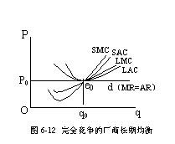
完全竞争企业的长期均衡
生产规模的选择
进出行业的选择

Slide 17
完全竞争行业的长期均衡
如果行业内的企业获得超额利润，就可能扩大产量并会吸引新的企业进入，导致市场供给增加，价格下降，超额利润被消除；
如果企业亏损，则会退出所在行业，导致市场供给减少，价格上升；
整个行业处在一种动态平衡中。

Slide 18
完全竞争行业的长期均衡
P＝LMC＝LAC＝SMC＝SAC
P
S₀
P,C
LMC
LAC
S₁
P₀
P₀
P_{e}
P_{e}
D
Q^{T0}
Q^{T1}
Q^{T}
Q_{e}
Q₀
Q
市场
企业

Slide 19
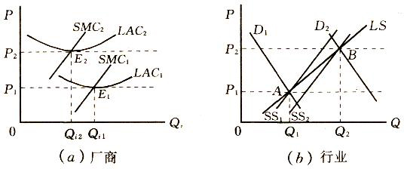
完全竞争行业的长期供给曲线
成本递增行业

Slide 20
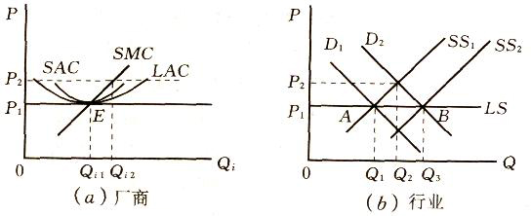
完全竞争行业的长期供给曲线
成本不变行业

Slide 21
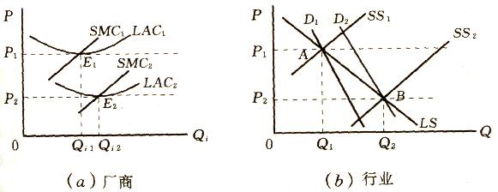
完全竞争行业的长期供给曲线
成本递减行业

Slide 22
第三节 完全垄断
垄断：只有一个厂商；厂商生产的产品无替代品；存在很高的进入壁垒。
完全垄断行业：自然水、电力、管道煤气、电信、邮政、铁路等公用事业。
成因
  对资源的独占
  专利权
  政府的特许
  自然垄断（显著的规模经济）

Slide 23
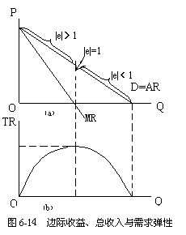
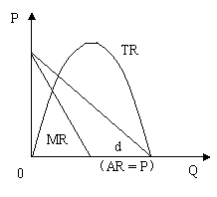
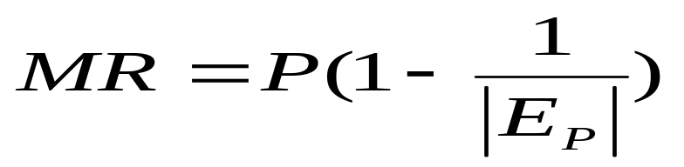
垄断企业的面临的需求曲线
和收益曲线

Slide 24
垄断企业的短期均衡：
短期利润最大化
MR=MC 垄断未必一定赚钱
P,C
P
MC
MC
AC
AC*
F
P*
H
P*
AC
AC*
E
D
D
MR
MR
O
Q*
Q
Q*
Q

Slide 25
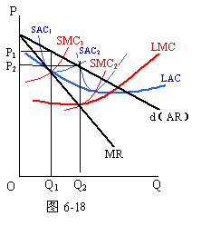
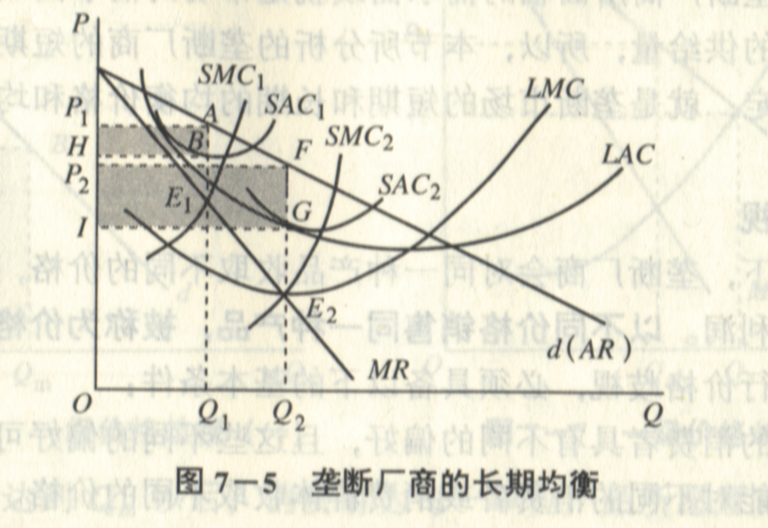
垄断企业的长期均衡

Slide 26
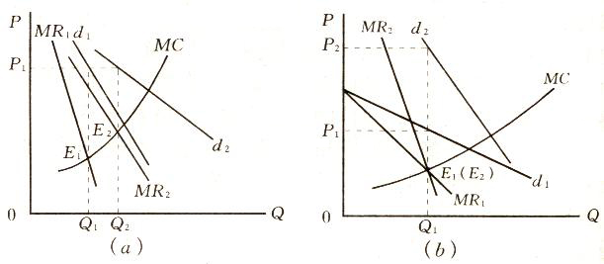
垄断企业的供给曲线
与完全竞争企业不同，垄断企业的供给因自身成本和市场需求而定

Slide 27
价格歧视（差别定价）
定义：同样的商品针对不同情况索取不同的价格。
差别定价的实质——榨取消费者剩余
一级价格歧视
二级价格歧视
三级价格歧视

Slide 28
一级价格歧视
企业对每一单位商品都按照购买者愿意支付的最高价格出售。
P
P₀
Q
Q₀

Slide 29
二级价格歧视
按购买者不同的购买数量来进行差别定价。
P
D
P₁
P₂
AC
P₃
MR
MC
Q
Q₁
Q₂
Q₃

Slide 30
三级价格歧视
不同细分市场定价不同：MR_{A}=MR_{B}=MC
P₁
D_{A}
MC
P₂
D_{B}
MR_{A}
MR_{B}
MR_{T}
Q
Q₁
Q₂
Q_{T}

Slide 31
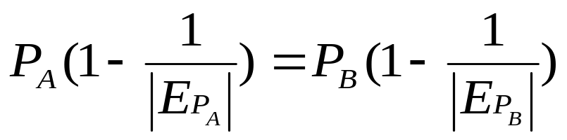
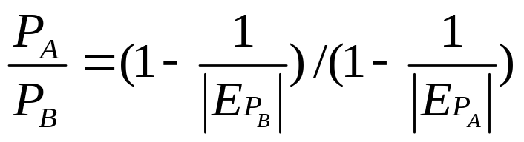
价格弹性与价格歧视
边际收益与价格弹性之间的关系为
而在价格歧视条件下
因此有

Slide 32
政府对垄断的价格规制
边际成本定价 or 平均成本定价
P
MC
P*
P
MC
AC
P_{AC}
P*
P_{MC}
P_{MC}
AC
P_{AC}
D
MR
Q* Q_{AC} Q_{MC}
Q
D
MR
Q
Q* Q_{MC} Q_{AC}

Slide 33
第四节 垄断竞争
特征：厂商数量较多；存在产品差别；厂商进出行业较易；信息完备。
产品差别：同种产品在质量、构造、外观、销售服务、商标、广告等方面的差别。
垄断竞争行业：服装业、食品业、鞋袜业等。

Slide 34
垄断竞争企业的面临的需求曲线
Ｄ
企业面临两条需求曲线d和D
d表示单个垄断竞争厂商改变产品价格，而其他厂商的产品价格都保持不变时，该厂商的产品价格和销售量之间的关系。
D表示所有的垄断竞争厂商以至改变产品价格，该厂商的产品价格和销售量之间的关系。
P₀
P₁
d
q₀ q₂
q₁

Slide 35
垄断竞争企业的面临的需求曲线
D
P
C
I
P₃
P₁
A
d₃
B
H
P₂
d₂
d₁
Q₄
Q₅
Q₁
Q₃
Q
Q₂

Slide 36
垄断竞争企业的短期均衡与长期均衡
进入与退出的自由是垄断竞争市场的又一关键特征；
短期内企业可能获取超额利润，或者亏损；
长期中企业只能获取正常利润（超额利润为0）；
现实中因成本差异等原因，少数企业可能获得超额利润。

Slide 37
垄断竞争企业的短期均衡与长期均衡
P
SMC
P
LMC
SAC
LAC
d
MR
D
Q
Q
短期均衡(π>0， π<0)
长期均衡(π=0)

Slide 38
垄断竞争与理想产量
多余生产能力Q_{A}Q_{C}
P
A
C
D
O
Q_{A}
Q_{C}
Q

Slide 39
垄断竞争厂商的竞争手段
价格竞争：根据MR=MC的原则，通过调整价格从而调整销量以实现利润最大化。
品质竞争：品质差异是除价格、广告以外的所有差异，包括品牌差异、包装差异、售前售后服务差异等。当提高产品品质的边际收益等于提高产品品质的边际成本时，厂商达到最佳产品品质。
广告竞争：通过对产品的广告宣传来促进产品销售，以实现利润最大化。当广告的边际收益等于广告的边际成本时，达到最适广告费用。

Slide 40
第五节 寡头市场
寡头垄断市场是由少数几家厂商控制某一行业生产和销售的市场结构。
特征：厂商数量少，但至少有两个；产品可以无差别，也可以有差别；厂商进出行业较难；厂商相互依存。
成因：规模经济、对投入的控制、大量资本、技术领先、沉没成本、政府特许等。
寡头市场：汽车、钢铁、石油等。

Slide 41
古诺模型(古诺，1838)
假设：
只有两个厂商(寡头甲和寡头乙)；生产同质产品；生产成本为零(TC=0,MC=0)；都准确知道市场需求曲线；都假定对方产量不变来确定自己利润最大化的产量；依次行动。

Slide 42
古诺模型
P
F
G
H
O
C
B
Q
A
设OA=1，则
Q_{甲}=1/2-1/8-1/32-……=1/3
Q_{乙}=1/4+1/16+1/64+……=1/3
一般地，m个寡头，则，q＝Q／m+1

Slide 43
反应函数与古诺模型均衡解
Q_{B}
Q_{B}*
E
O
Q_{A}*
Q_{A}

Slide 44
斯威齐模型(斯威齐，1939)
假设：如果一厂商提价，其他厂商不会跟着提价，因而提价厂商的销售量减少很多；如果一厂商降价，其他厂商也降价，因而降价厂商的销售量增加有限。
结论：弯折的需求曲线—间断的边际收益曲线—价格刚性。
P
C
A
MC ₁
F
MC ₂
P₀
MC ₃
B
MR₁
M
D
N
MR₂
O
Q₀
Q

Slide 45
卡特尔
卡特尔（Cartel）：同一行业独立厂商之间就价格、产量和市场划分等事项达到明确的协议而建立的垄断性组织。
任务：为各个成员的厂商的同质产品制定统一的定价，然后在各个厂商之间分配产量。
可以将卡特尔看成是一个厂商，因而它像一个垄断者。
获得集体最大利益。
产量分配的原则：各厂商边际成本相等，即等边际成本原理。
这在现实的社会中很难实现，因为每个厂商都可以通过广告、信用、服务等非价格竞争手段来增加产量。
典型组织： OPEC

Slide 46
不同市场的效率比较
生产数量
技术选择（何处生产）
（技术进步、规模经济、产品差异）
P
P_{M}
A
P_{C}
C
MC=AC
B
0
Q_{M}
Q_{C}
Q
MR

Slide 47
完全竞争与垄断的福利比较
ΔCS=-A-B，ΔPS=A-C
福利净损失=-ΔSS=B+C
消费者剩余A向生产者转移，超额利润
P
LMC
P*
E_{e}
LAC
A
B
P_{e}
MR
C
D
Q
Q* Q_{c}

